Slide 1
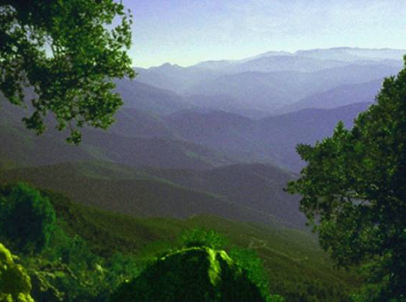

“Sa Reina” e le sue amiche:
le banditesse sarde.
Rivoltose e delinquenti
per proteggere la propria comunità.
Michela Zucca
Servizi Culturali

Slide 2
Dopo la morte d’Eleonora D’Arborea, la Sardegna cadde sotto il dominio spagnolo. Fu instaurato il feudalesimo, e furono mandati da Madrid governatori corrotti. In pochi anni la Sardegna divenne una delle province d’Europa più povere e più tartassate da balzelli d’ogni genere. In quel periodo, oltre che per la fame, le vittime più numerose furono causate dalla malaria e dalla peste; la popolazione scese sotto le 500.000 anime. Il banditismo è la reazione sociale allo sfruttamento dei paesi dell’interno.
Michela Zucca
Servizi Culturali

Slide 3
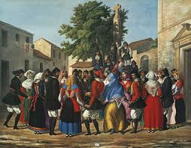
.
Michela Zucca
Servizi Culturali

Slide 4
Bande di fuorilegge, condannati dai giudici cittadini ma appoggiati dalle popolazioni dell’interno, organizzavano razzie (bardane) a danno di paesi, possidenti, nobili ed esattori delle tasse. Le famiglie abbienti erano costrette a pagare delle taglie per mantenere veri e propri villaggi alla macchia. Lo stato centrale esisteva soltanto per imporre sempre nuovi balzelli e per organizzare, di tanto in tanto, vere e proprie battute di caccia ai banditi, catturati, torturati, smembrati
e poi esposti sulla pubblica piazza.
Michela Zucca
Servizi Culturali

Slide 5
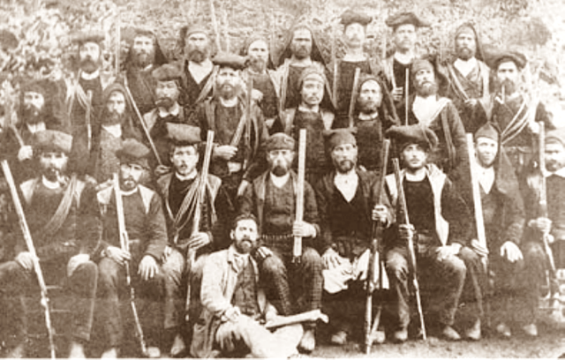
Nel 1720 i piemontesi si vedono assegnare la Sardegna e, aspettando di poterla scambiare con qualcos’altro, si affrettano ad eliminare i resti di autonomia e di governo regionale: gli Stamenti. Ma impongono sempre nuove tasse.
Michela Zucca
Servizi Culturali

Slide 6

Scoppia la rivolta contro i piemontesi, e zone estese del centro dell’isola cadono in mano alla guerriglia. Il capo dei banditi è una donna, Lucia Delitala Tedde.
Michela Zucca
Servizi Culturali

Slide 7
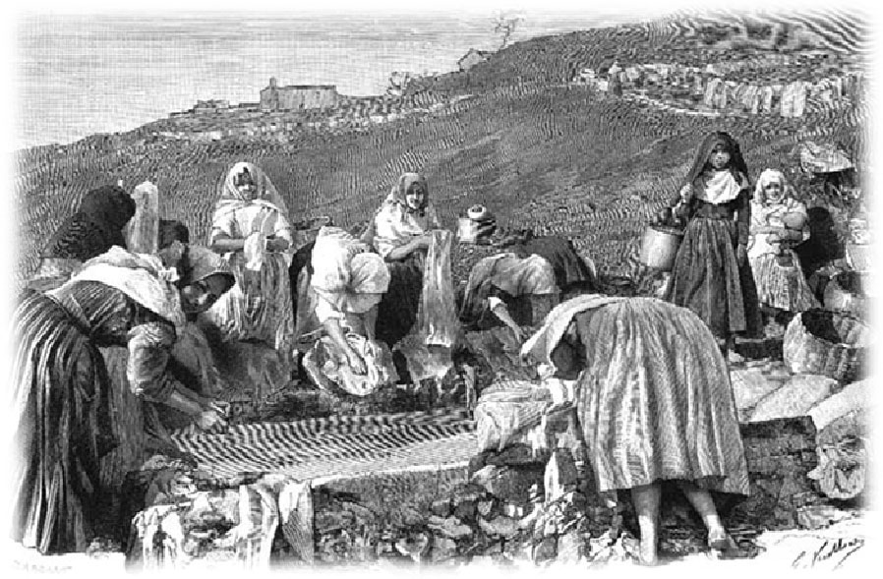
In Sardegna l’assenza degli uomini dai paesi, impegnati nelle attività pastorali, concede alle donne una libertà di azione impensabili in altre regioni mediterranee.
Michela Zucca
Servizi Culturali

Slide 8
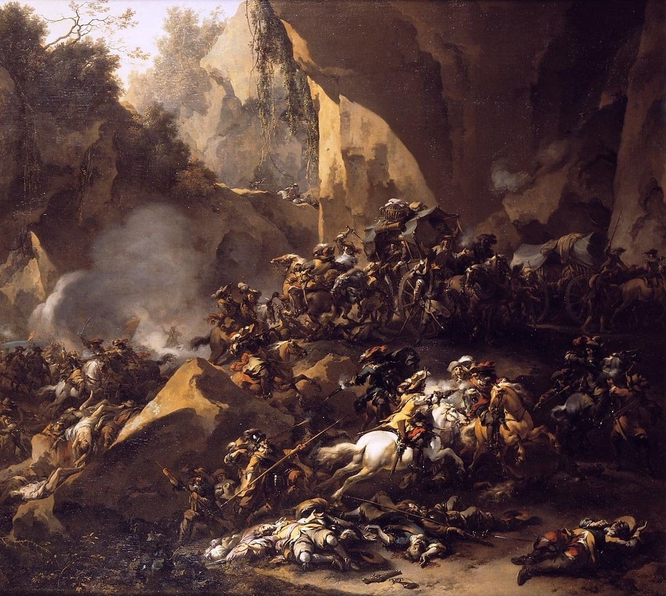
E non c'è possibilità di arrestarli, perché ci sono montagne. boschi e luoghi dove non ci si può servire di guide. Anche le donne e le ragazze fanno la guerra, e seguono il marito in montagna, imbracciando le
armi.
Michela Zucca
Servizi Culturali

Slide 9
<<Le femmine stesse impugnavano le arme. Fu una gentildonna di quel medesimo casato, donna Lucia Delitala, dava loro l'esempio dello stare immota in sull'arcione e del lanciarsi col cavallo fra i balzi e dell'affrontare gagliardamente l'inimico e dell'imbroccare da lungi collo schioppetto. Non perciò solo d'animo virile; poiché sentendo di sé meglio di quello che fosse disdicevole a femmina, ricusò, finché visse, le nozze e l'amore d'un sesso di cui non sapeva sofferire la superiorità. Quelli fra i partigiani che viveano con maggiore sospetto, riparavano nei luoghi più inospiti della Gallura; dove aveavi montagne gremite di capannucce e popolate di malfattori che colà entro od in qualche cavo delle rocce sostentavano la vita duramente con carni e latte, scendendo tempo a tempo
per cercar dove e come rifornirsi colle loro ruberie».
Michela Zucca
Servizi Culturali

Slide 10
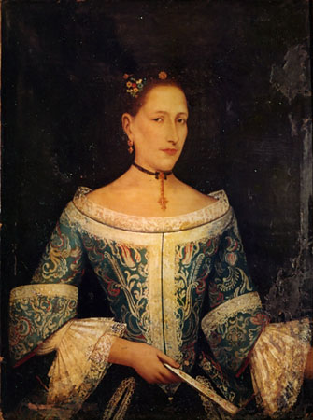
«Lucia Delitala è stata due anni in prigione. E’ una giovane di circa quarant'anni che non si è voluta sposare per non dipendere da un uomo. Ha due mustacchi da granatiere e usa le armi e il cavallo come un gendarme. Ora che è stata graziata, vive abbastanza tranquilla».
Questo il ritratto della nobildonna sarda a capo dei banditi ribelli al Piemonte nel Settecento che il viceré di Sardegna, eva verso il 1735 al re Carlo Emanuele III, fermamente intenzionato a sradicare dall'isola la piaga del banditismo e della delinquenza.
Lucia Delitala Tedde
Michela Zucca
Servizi Culturali

Slide 11
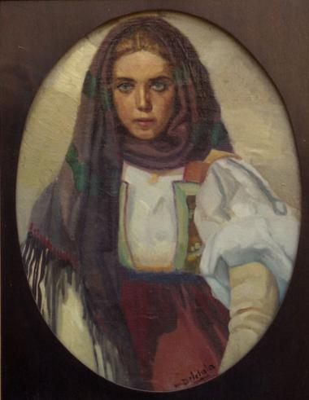
Secondo la tradizione popolare i suoi lineamenti, delicati e distesi nei giorni di felicità, si indurivano repentinamente nei momenti difficili, nel divampare di una battaglia, fino ad apparire quasi mascolini. Forse di qui nasce la leggenda sulla sua bruttezza. La si voleva addirittura coperta di peli dai piedi fino al viso, ossuta e intollerante delle altre donne. L'ipotesi che odiasse gli uomini, considerandoli addirittura avversari, contrasta con un'altra molto diffusa che la farebbe morire bruciata viva durante una notte d'amore, per opera di una fazione avversaria, nel letto della sua casa della vicina Chiaramonti, di cui i Delitala erano feudatari.
Combattè i piemontesi
per più di vent’anni.
Michela Zucca
Servizi Culturali

Slide 12
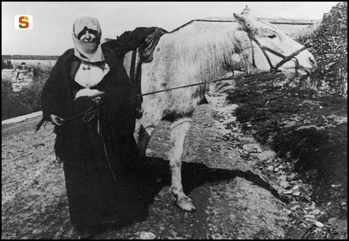
I suoi cavalli erano leggendari. Li considerava fratelli. Era devotissima, e
andava in chiesa con le forbici per tagliare gli abiti alle nobile troppo vanitose.
Michela Zucca
Servizi Culturali

Slide 13
La sua famiglia, i suoi fratelli erano Giovanni Fois e Chiara Unali, coppia di banditi coi quali condivise latitanza e azioni di guerriglia.
Michela Zucca
Servizi Culturali

Slide 14
Chiara Unali, chiaramontese, figlia di un famoso capo banda, sposò Giovanni Fais, bandito. Dei cinque figli, Caterina, Leonarda e Mattea si distinguevano per bellissime forme, grazie e spirito; Leonardo e Antonio per un aspetto virile, per coraggio e destrezza. Antonio seguì la carriera ecclesiastica e fu ordinato sacerdote. Chiara, che Lucia considerava sua sorella, diede prova di coraggio e determinazione in più occasioni. Rispettando alla lettera il patto matrimoniale, seguì il marito in tutte le sue scorribande, condividendone le imprese e i pericoli, i disagi e i vantaggi. Ma anche aiutando il marito nel maneggiare abilmente le armi. Era un'armigera provetta. Era anche donna prudente e astuta, che spesse volte riuscì a liberare lui e i suoi compagni sferrando assalti a cavallo, con
enorme stupore dei nemici.
Michela Zucca
Servizi Culturali

Slide 15
Il governo piemontese peggiora le condizioni di vita della popolazione: con la legge sulle chiudende (1830) permette a chi ne ha la possibilità di recintare terre fino ad allora comuni, e con l’abolizione degli ademprivi (1865) impone una tassa sull’uso di pascoli, sorgenti, cammini, diritti di legnatico. Vaste zone dell’isola vengono disboscate, anche in funzione di lotta alla guerriglia. Torino considera la pastorizia nomade un problema da eliminare, la vera causa del banditismo. La Sardegna viene mantenuta come una colonia e lo Stato si fa sentire solo per la repressione e per imporre sempre nuove tasse.
Michela Zucca
Servizi Culturali

Slide 16
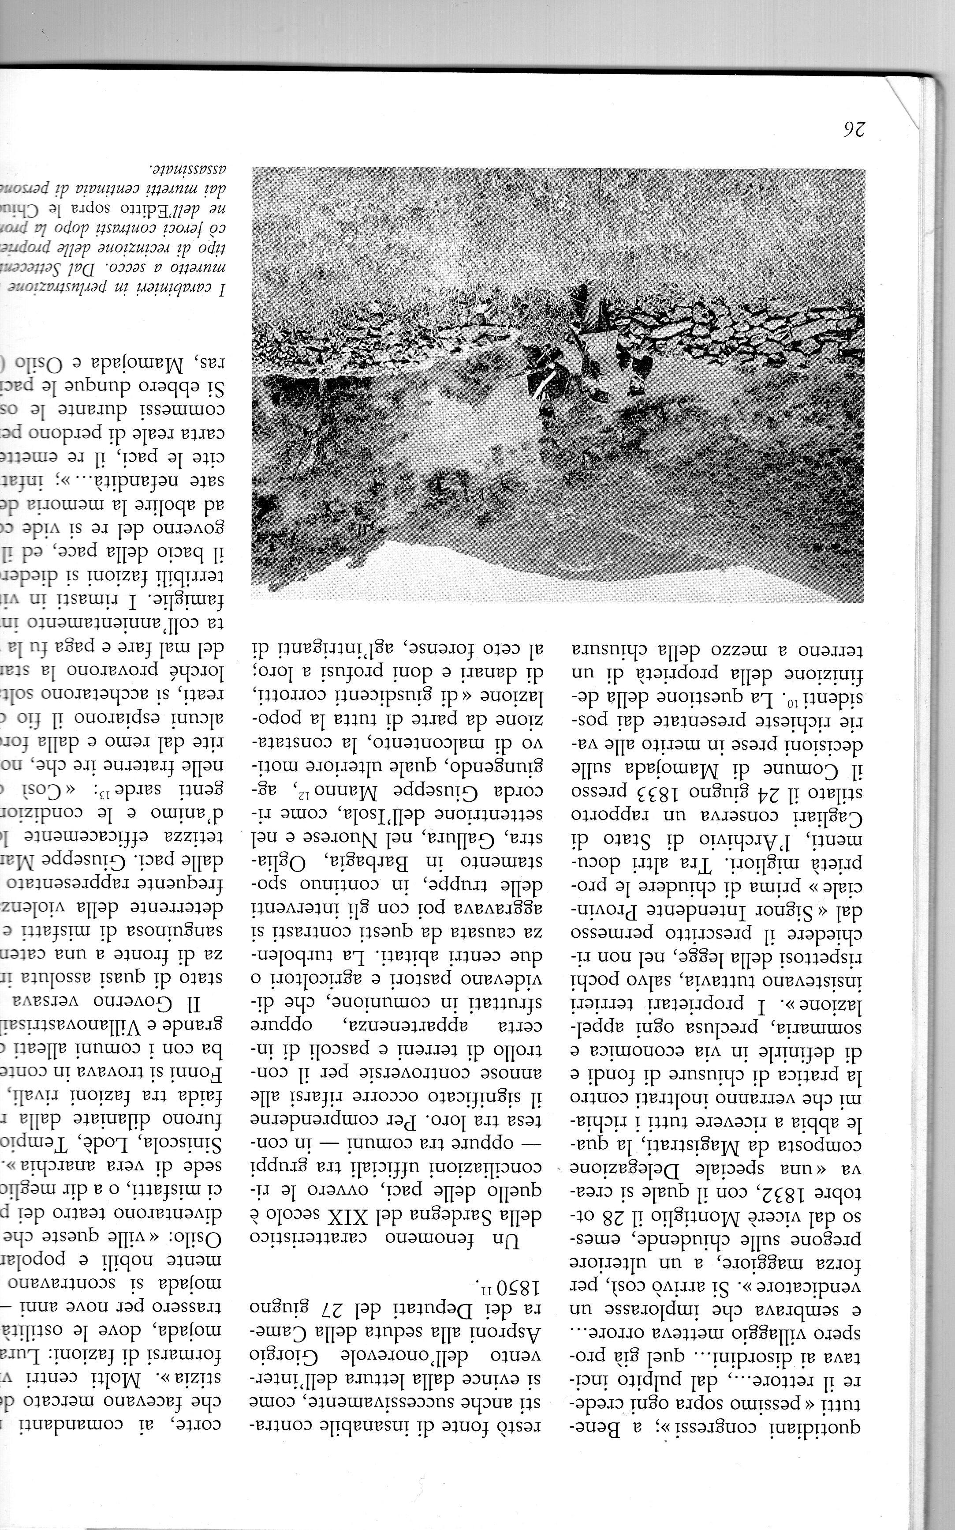
Michela Zucca
Servizi Culturali
La redistribuzione di terre comuni avvantaggia solo nobili e possidenti.

Slide 17
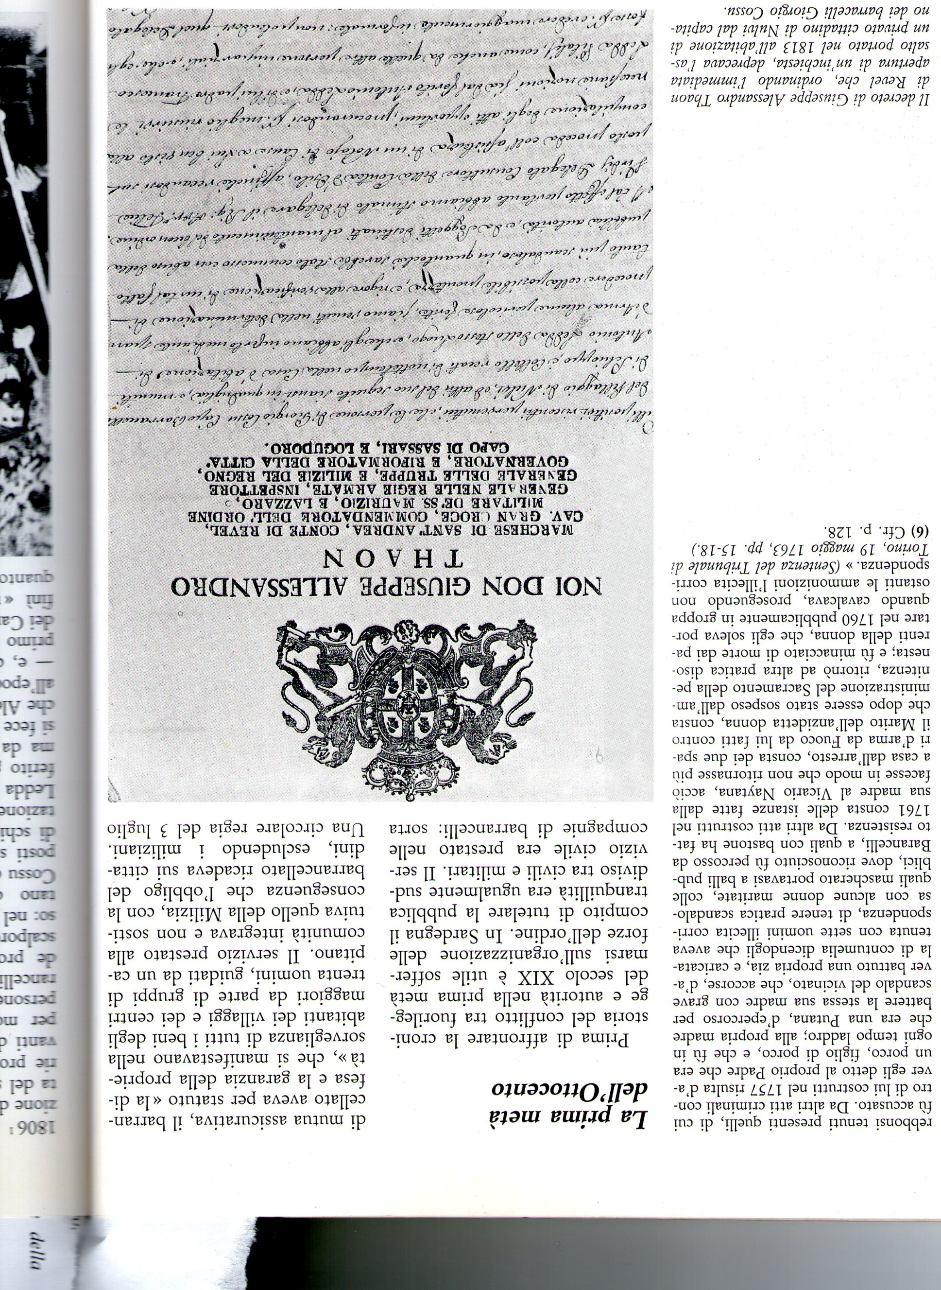
I sardi considerano i piemontesi un ver e proprio esercito di occupazione, che difende uno Stato coloniale. In effetti la Sardegna è terra da sfruttare per le élites continentali e isolane, che non esitano a mettersi al servizio degli invasori.
Michela Zucca
Servizi Culturali

Slide 18
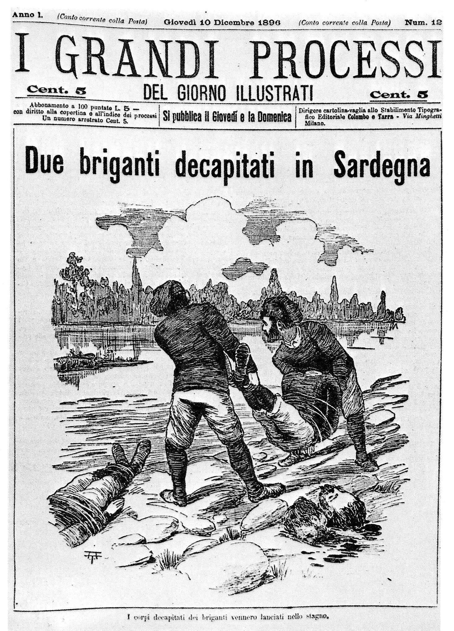
I metodi di lotta sono brutali: si organizzano vere e proprie battute di caccia al bandito. La tortura e la delazione sono sistematicamente usate. Le faide fra famiglie e fra paesi sono impiegate dal potere in maniera strumentale.
Michela Zucca
Servizi Culturali

Slide 19
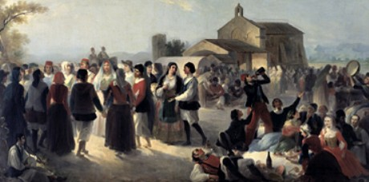
Specialmente nelle zone interne, la giustizia dello Stato non esiste, o è nemica, e la gente si autogoverna con l’antico codice babaricino, che prevede il diritto/dovere di vendicarsi.
Michela Zucca
Servizi Culturali

Slide 20
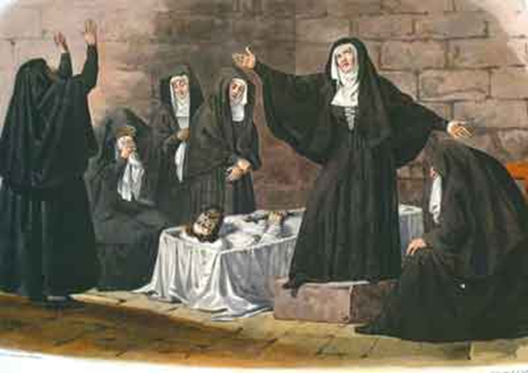
E se la vendetta viene compiuta dagli uomini, viene invocata e decisa dalle donne, nel corso di s’attittu, la veglia funebre.
Michela Zucca
Servizi Culturali

Slide 21
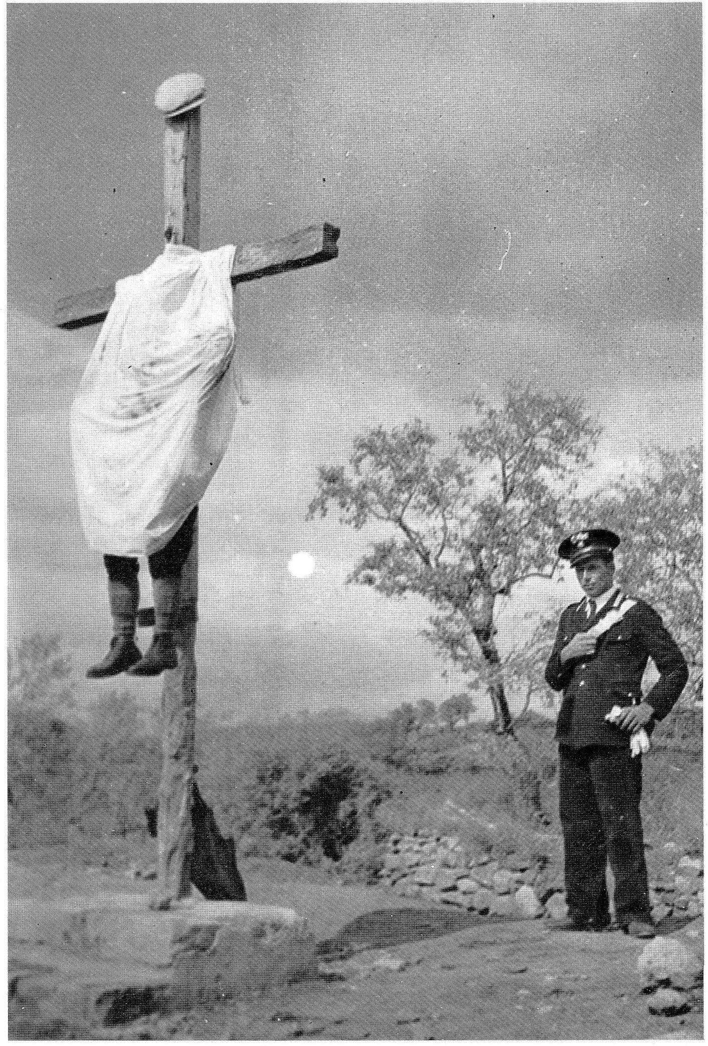
Per decenni, si combatte in Sardegna una guerra di bassa intensità, in cui si scontrano due ordinamenti giuridici: quello, scritto, dello Stato; e quello, orale, codificato nei secoli, delle comunità di villaggio.
Michela Zucca
Servizi Culturali

Slide 22
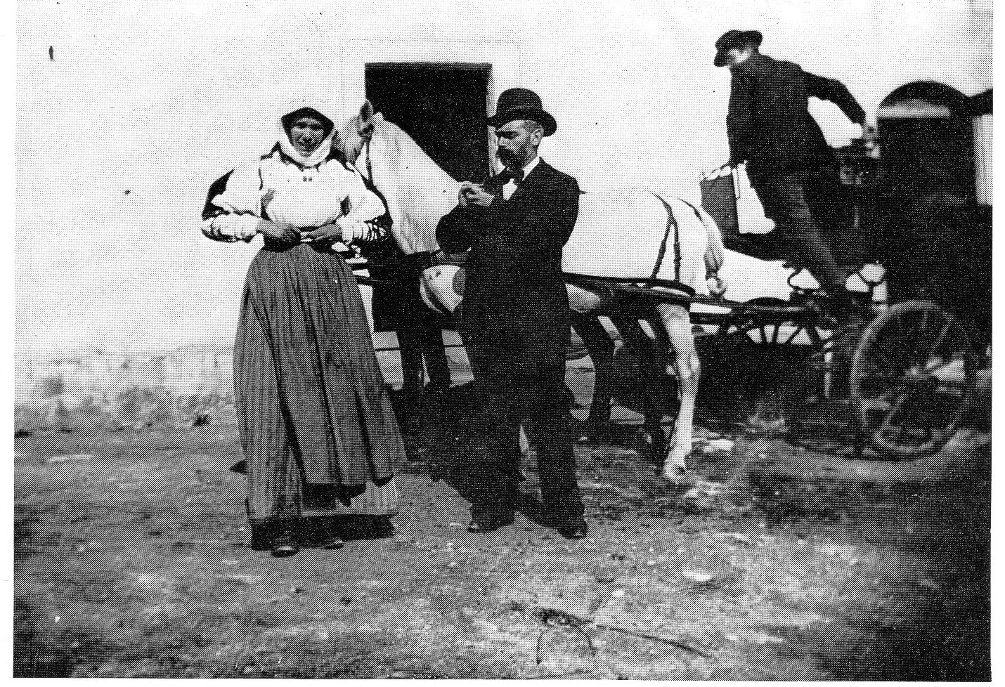
Possidenti e popolazioni della costa venivano regolarmente taglieggiati.
Era la montagna che si riprendeva ciò che la città aveva rubato.
Michela Zucca
Servizi Culturali

Slide 23
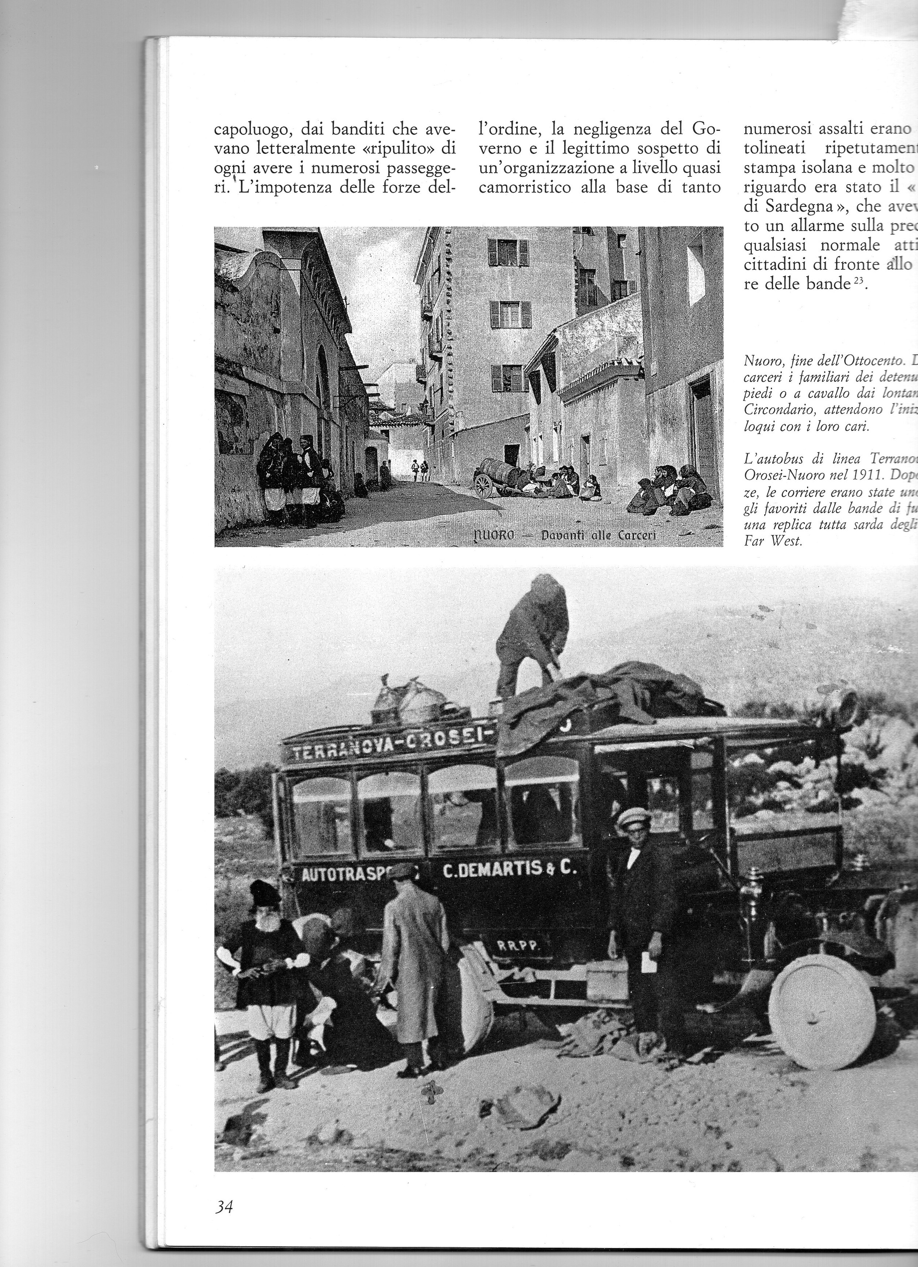
Chi viaggiava in carrozza veniva derubato. I più ricchi dovevano pagare una quota che poi, di fatto, veniva redistribuita nella comunità
Michela Zucca
Servizi Culturali

Slide 24
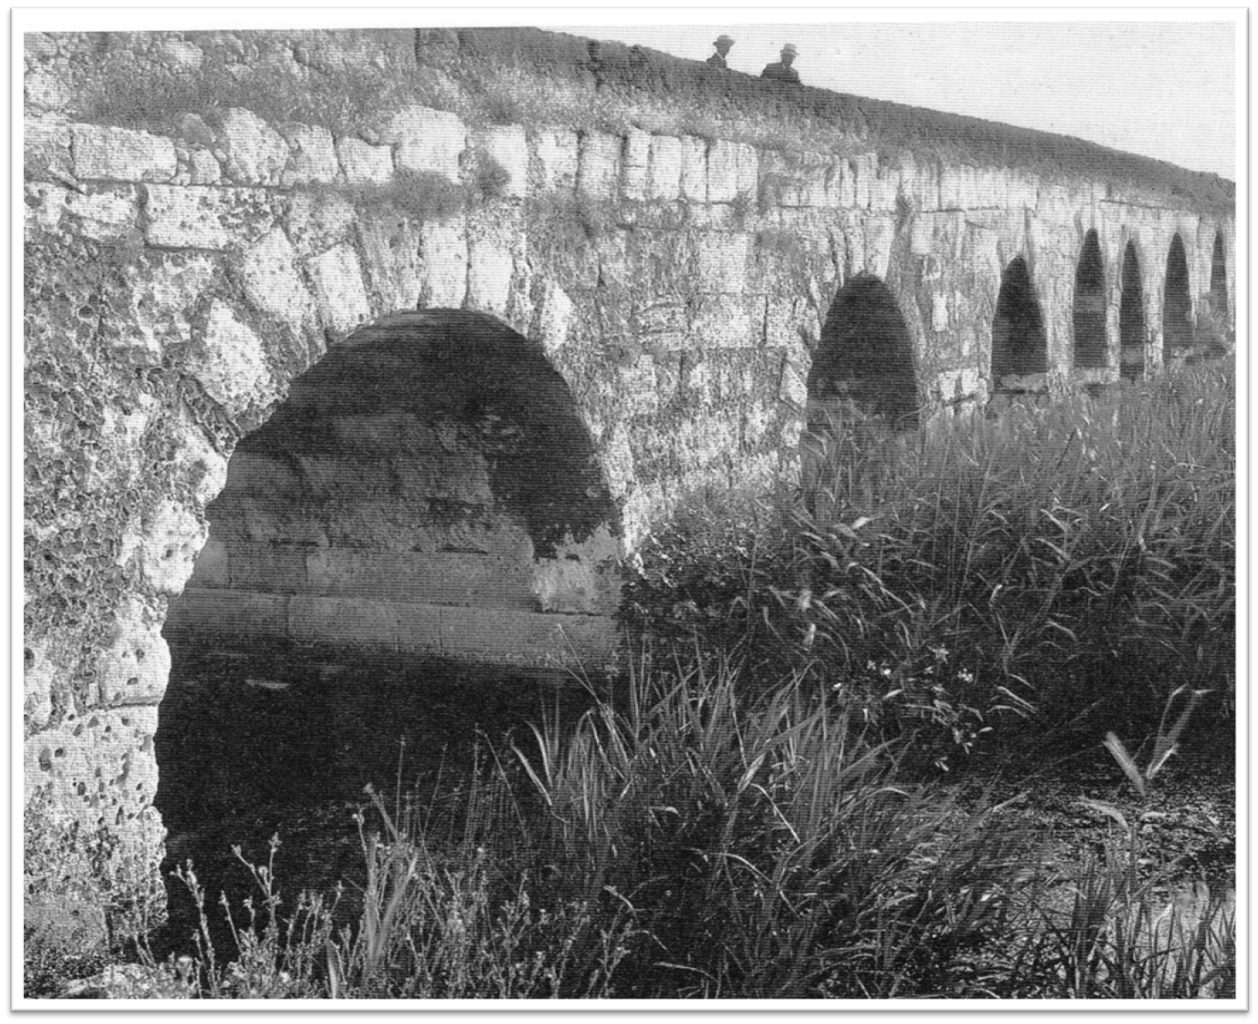
La refurtiva veniva normalmente portata sulla costa e poi contrabbandata in Corsica, regione in cui molti latitanti sardi avevano trovato rifugio.
Michela Zucca
Servizi Culturali

Slide 25
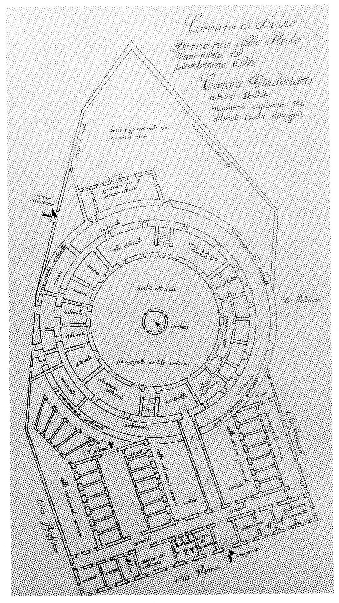
In contesti come questi, finire in prigione era nel conto. «La galera è per gli uomini» recita un antico proverbio barbaricino: ovvero se ci oppone alle regole dello Stato, anche in maniera inconsapevole, è davvero molto difficile rimanerne fuori… l’importante è saper conservare l’onore.
Michela Zucca
Servizi Culturali

Slide 26
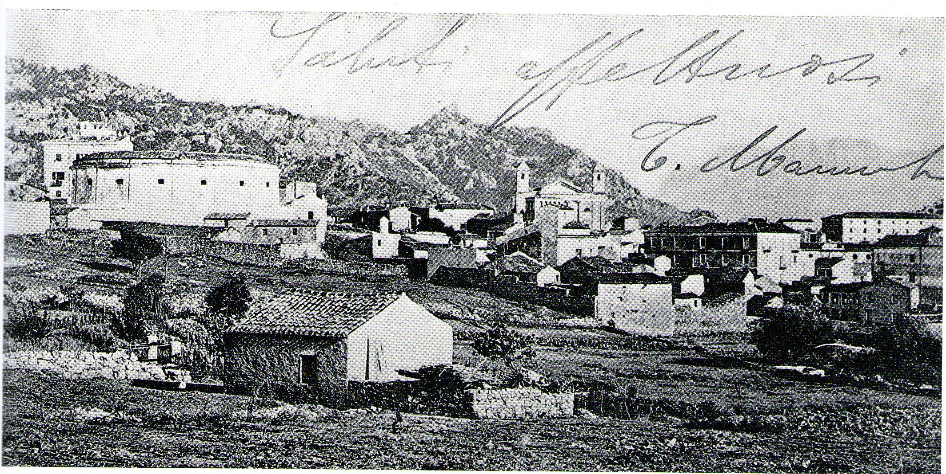
I sardi sono famosi, fra i malavitosi continentali, perché «non se la cantano» e non si arrendono mai, davanti a niente. Ma sono anche quelli più discriminati e soli.
Michela Zucca
Servizi Culturali

Slide 27
La cura dei detenuti è un compito in gran parte femminile, e le donne e le famiglie aspettano per anni la liberazione di congiunti che spesso si rivelano innocenti.
Michela Zucca
Servizi Culturali

Slide 28
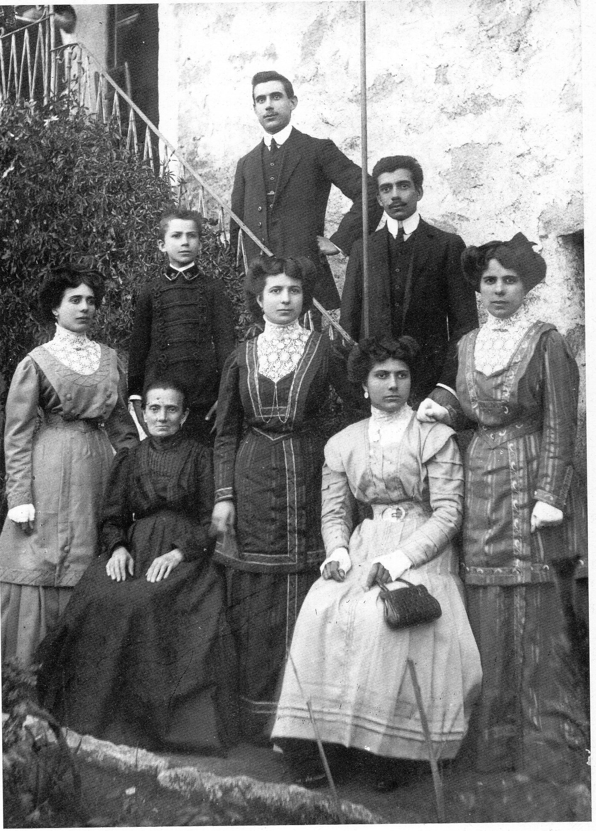
Esistono anche ceti sociali che, per convenzione tacita, potrebbero sottrarsi alla legge della macchia. Ma spesso proprio le donne della borghesia scelgono di schierarsi con la gente del popolo, e di appoggiare i banditi.
Michela Zucca
Servizi Culturali

Slide 29
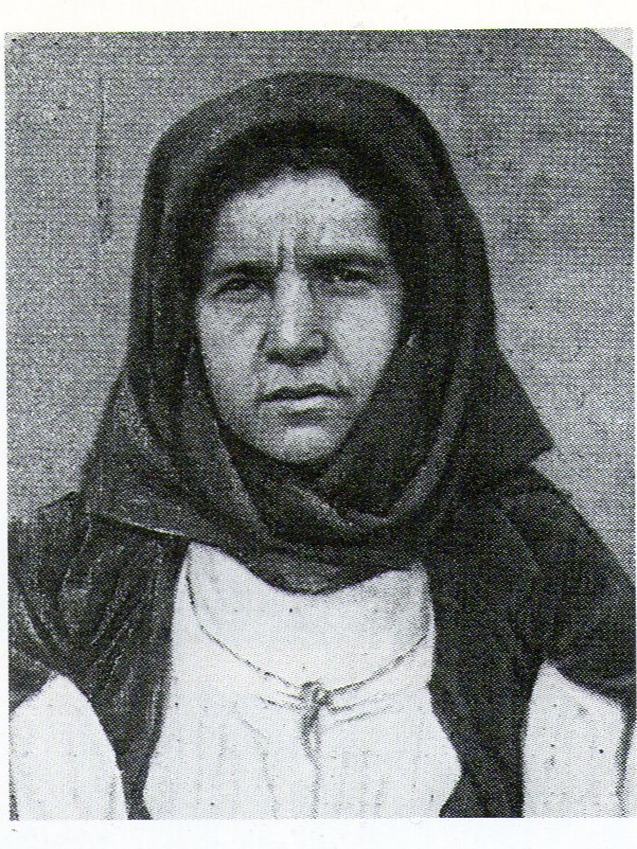
… di carattere duro e deciso, intelligente. Dal cuore perverso quanto i di lei fratelli, crudele colle vittime, eccitatrice e consiliatrice con ogni modo possibile dei banditi di lei fratelli e degli altrettanto feroci loro compagni, la cui casa in Nuoro serviva di convegno a parenti ed affigliati della triste lega, con un andirivieni di persone sia di giorno che di notte. […] dagli istinti felini […] Di giorno faceva visita a tante persone, dalle quali, nel porgere il saluto dei fratelli, pretendeva
denaro, medicinali e cartucce: di notte, cavalcando il proprio cavallo, partiva alla volta del rifugio dei fratelli, e portava loro, oltre che consigli ed informazioni, munizioni, biancheria e cibarie. Furono anche trovate [nella di Lei casa] copie di atti di cause penali, il che viene a suffragare che
essa intimidisse i testimonj d’accusa o perché non dicessero la verità o per ritrattare quello che avevano detto nel periodo istruttorio, influendo a questo scopo coll’assistere ai dibattimenti ed incutere timore coll’appoggio delle efferatezze che andavano commettendo i di lei fratelli. Da parte sua il popolino al suo compartire le faceva largo, corteggiata e rispettata coll’appellativo di “sa Reina”...
Maria Antonia Serra Sanna. Sa Reina.
Michela Zucca
Servizi Culturali

Slide 30
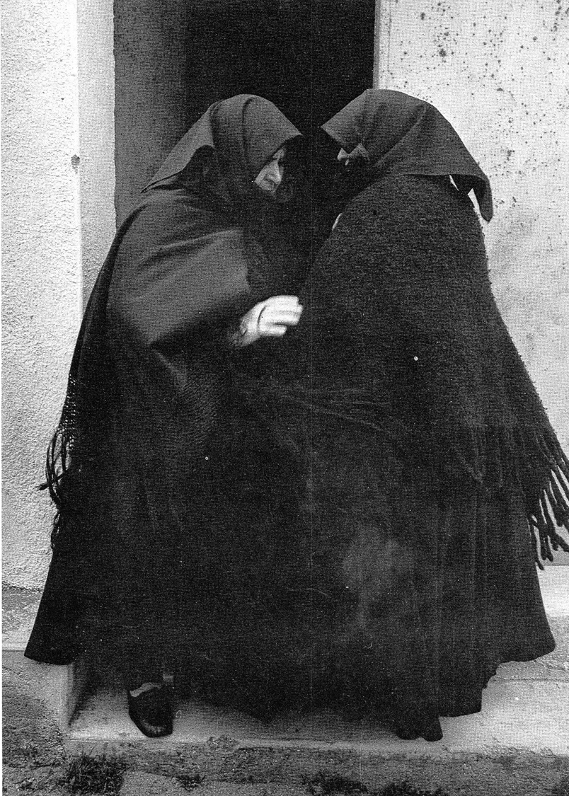
La notte fra il1 4 e il 15 maggio del 1899 Nuoro venne divisa in sette grandi rioni. Soldati, carabinieri e agenti di polizia, agli ordini del capitano Petella, vennero distribuiti in sette gruppi. Nei posti strategici vennero ammucchiate grandi quantità di manette, catene, corde. Tutto preparato in assoluto silenzio e secondo un preciso progetto. L’intero Nuorese fu coinvolto nell'operazione senza che nessun latitante sospettasse niente. Si fecero più di 400 arresti, anche se poi soltanto una trentina furono effettivamente trovati colpevoli.
Michela Zucca
Servizi Culturali

Slide 31
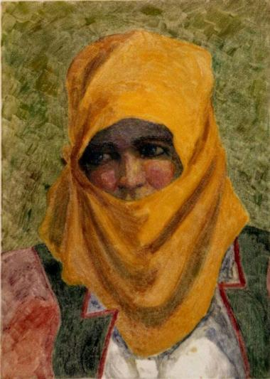
In città, dopo la mezzanotte energiche pedate e calci di moschetto scuotono la porta di "zio" Peppe, padre dei Serra-Sanna. Il vecchio, saputo chi sono gli ospiti, si rifiuta ili aprire. Sì arrende solo quando gli uomini della legge stanno per buttargli giù la porta. Stupito che si possa osare tanto contro Giuseppe Serra-Sanna protesta gridando come un forsennato contro quel manipolo di gente armala che gli mette la casa sottosopra alla ricerca dei due figli lontani nella foresta e della figlia che dorme in una cameretta in cima a una scaletta di legno. Alla luce dì una candela, la donna è costretta ad alzarsi: gli agenti che hanno fatto irruzione si voltano dall'altra parte per darle modo di vestirsi.
Michela Zucca
Servizi Culturali

Slide 32
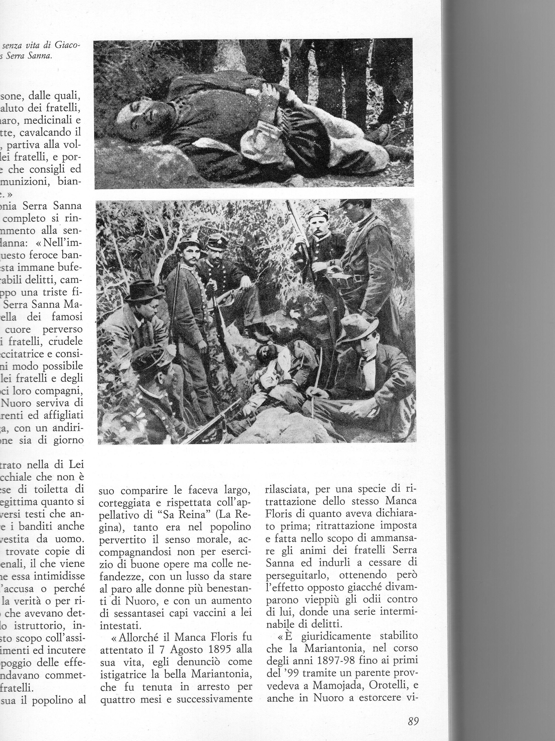
per proteggere la propria comunità.
Michela Zucca
Servizi Culturali

Slide 33
A lei vengono sequestrati 66 capi bovini. Poco tempo dopo, sulle montagne di Orgosolo, vengono finiti i suoi fratelli. Lei viene condannata a 18 anni di carcere.
Michela Zucca
Servizi Culturali

Slide 34
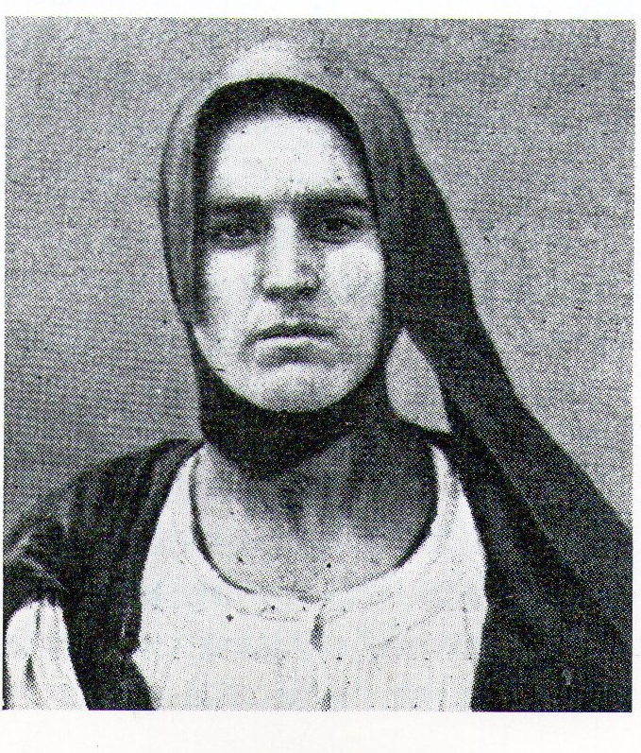
Intelligentissima, scaltra, ambiziosa, di famiglia benestante, diplomata alla Regia Scuola Normale Femminile, “con due occhi scuri, che t’incantavano ma nello stesso tempo ti impaurivano”. Non pochi ricchi possidenti l’avrebbero corteggiata volentieri, perché “interessante ed attraente donnina”, ma erano
frenati ed allarmati dalla stretta amicizia che la legava a sa Reina. E come se non bastasse, si era innamorata di un latitante. Di lei si era invaghito perfino un ufficiale dei carabinieri: molti parlavano di vero amore, altri di “paravento” usato dal giovane per carpire alla bella donna notizie utili alla cattura dei fuorilegge: in realtà poi era successo l’esatto contrario, visto che l’ufficiale fu trasferito in fretta e furia, a motivo di “decoro dell’Arma”, ma anche e soprattutto perché si era lasciato sfuggire qualche notizia riservata. Dopo pochi giorni dall’arresto, abile come sempre, riuscì a dimostrare la propria innocenza, e uscì di galera.
Giuseppa Lunesu. Peppa
Michela Zucca
Servizi Culturali

Slide 35
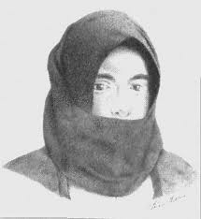
Una giovinetta che si era trovata nella faida fra famiglie ad Orgosolo, costretta a fuggire e a prendere la via della montagna, capace di cavalcare e sparare come i suoi compagni di latitanza: quando muore, nel 1913, di tisi e di stenti, in montagna, i suoi compagni la trasportano di notte nel paese silenzioso e la depongono nella sua casa vuota, sul tappeto più bello. A casa, c’è solo sua sorella ad attenderla, e la vestirà col costume da sposa, che non potrà più indossare. Il fidanzato è in galera accisato di omicidio. L'autopsia sul cadavere la dichiarerà vergine: aveva a malapena vent’anni.
Paska Devaddis
Giuseppa Lunesu. Peppa
Michela Zucca
Servizi Culturali

Slide 36
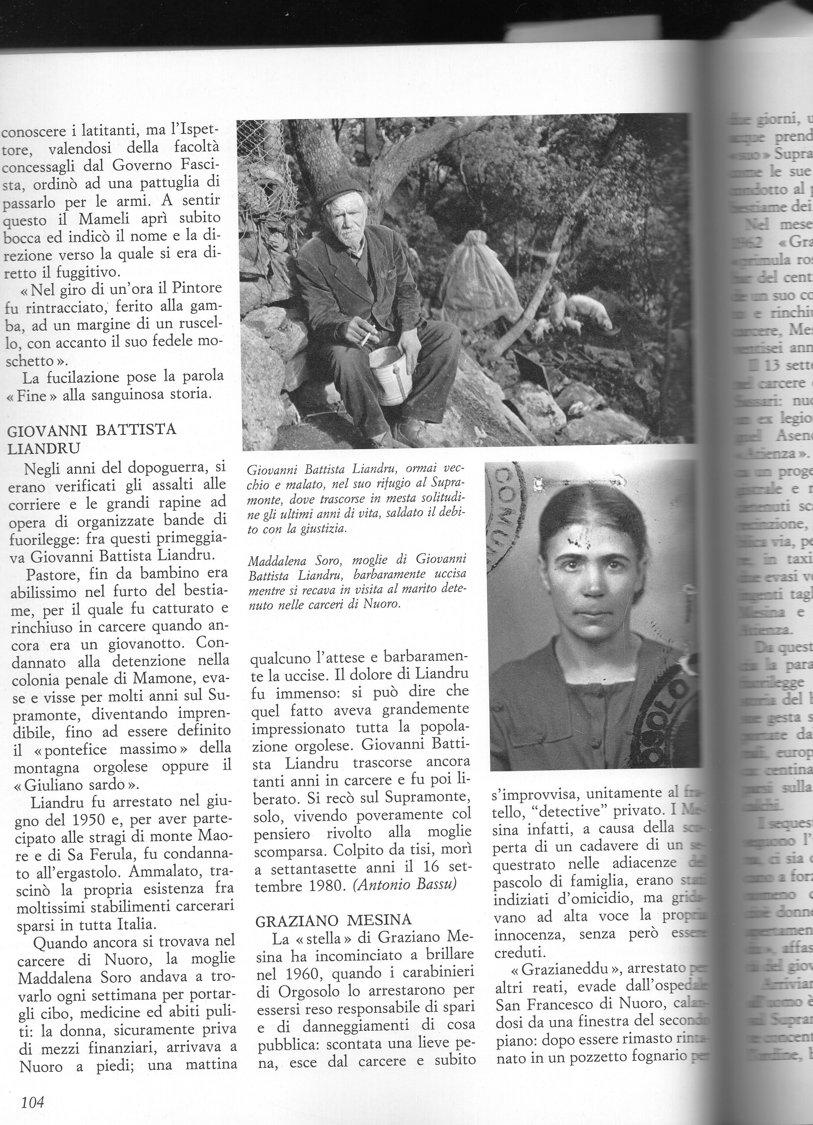
Moglie di Giovanni Battista Liandru, famoso bandito incarcerato, si recava a piedi tutte le settimane in carcere a trovarlo. Fu assassinata a Nuoro negli anni ‘50. Il dolore del marito fu immenso: trascorse ancora tanti anni in prigione, poi fu liberato. Andò nel Sopramonte, vivendo poveramente e col pensiero sempre rivolto alla sua donna.
Maddalena Soro
Michela Zucca
Servizi Culturali

Slide 37
Colpito dalla tisi, lui morì solo, sul Sopramonte, a 77 anni nel 1980.
Michela Zucca
Servizi Culturali

Slide 38
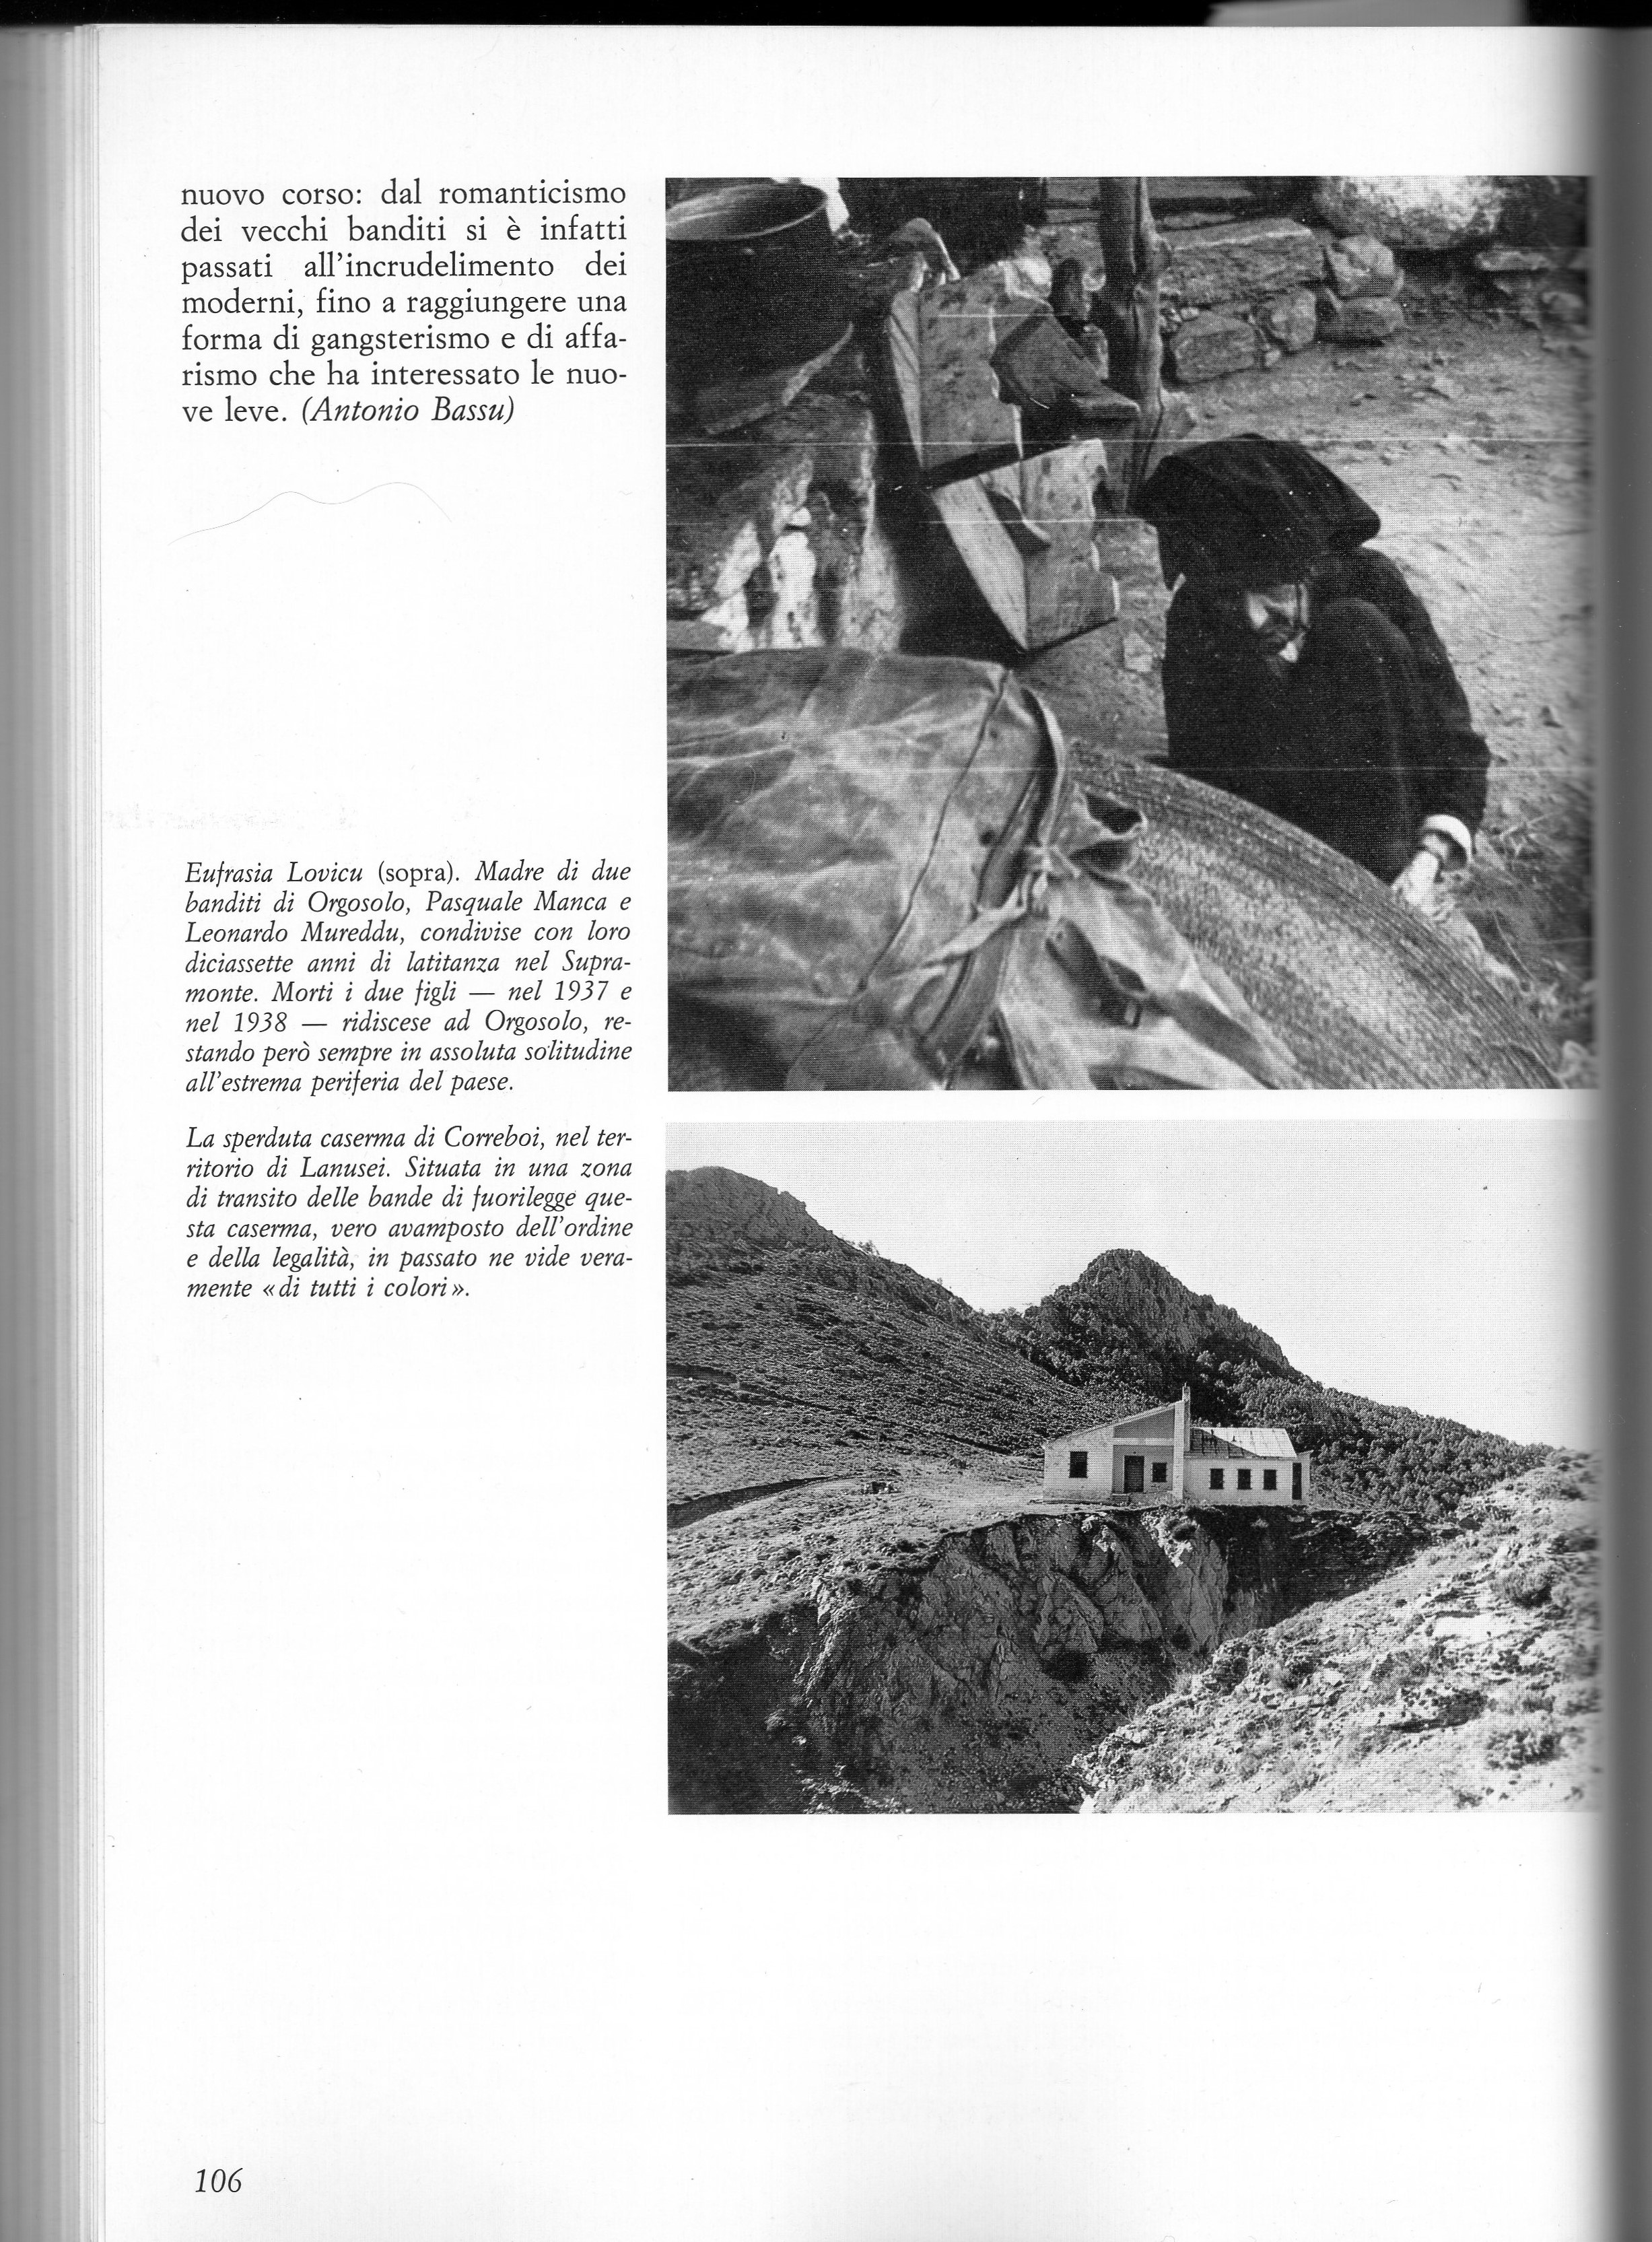
Madre di due banditi di Orgosolo, Pasquale Manca e Leonardo Mureddu,
condivise con loro diciassette anni di latitanza nel Supramonte. Morti i due figli, nel ‘37 e nel
‘38, ridiscese, restando però sempre in assoluta solitudine all’estrema periferia
del paese.
Eufrasia Lovicu
Michela Zucca
Servizi Culturali

Slide 39
Nel secondo dopoguerra, la soluzione suggerita da un zelante ufficiale dei carabinieri fu:
«Si adoperino gli stessi
mezzi del maresciallo Graziani contro i ribelli in Cirenaica; la deforestazione con i lanciafiamme è la soluzione finale del brigantaggio
sardo".
Michela Zucca
Servizi Culturali

Slide 40
La caserma di Correboi, a Lanusei: quando lo Stato lascia soli i suoi uomini….
Michela Zucca
Servizi Culturali

Slide 41
GRAZIE
Michela Zucca
Servizi Culturali

